Slide 1
自我介紹
(Niziima LIVE)

Slide 2
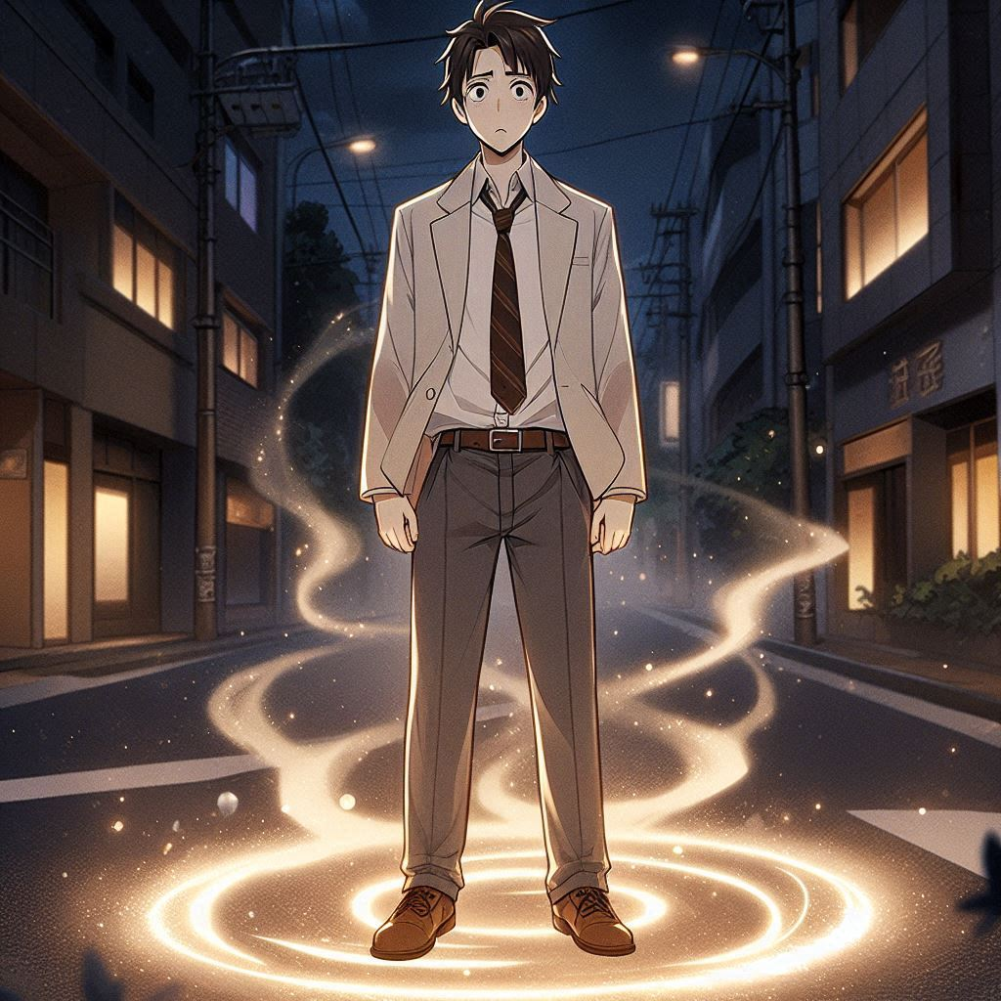
1.目標
Notes:
(風格要是日本動漫風格，上班族的年紀設定為30~40歲，外觀要憔悴一點，不要有鬍子，上班族的外觀要穿白西裝上衣，深灰色西裝褲，咖啡色領帶，深咖啡色皮帶，咖啡色皮鞋。場景是夜晚的街道，空無一人且沒有太多光源，只有主角走在街上，畫面要有會發光的魔法陣出現在主角的腳下，主角的表情要驚訝嚇到的樣子。)

Slide 3
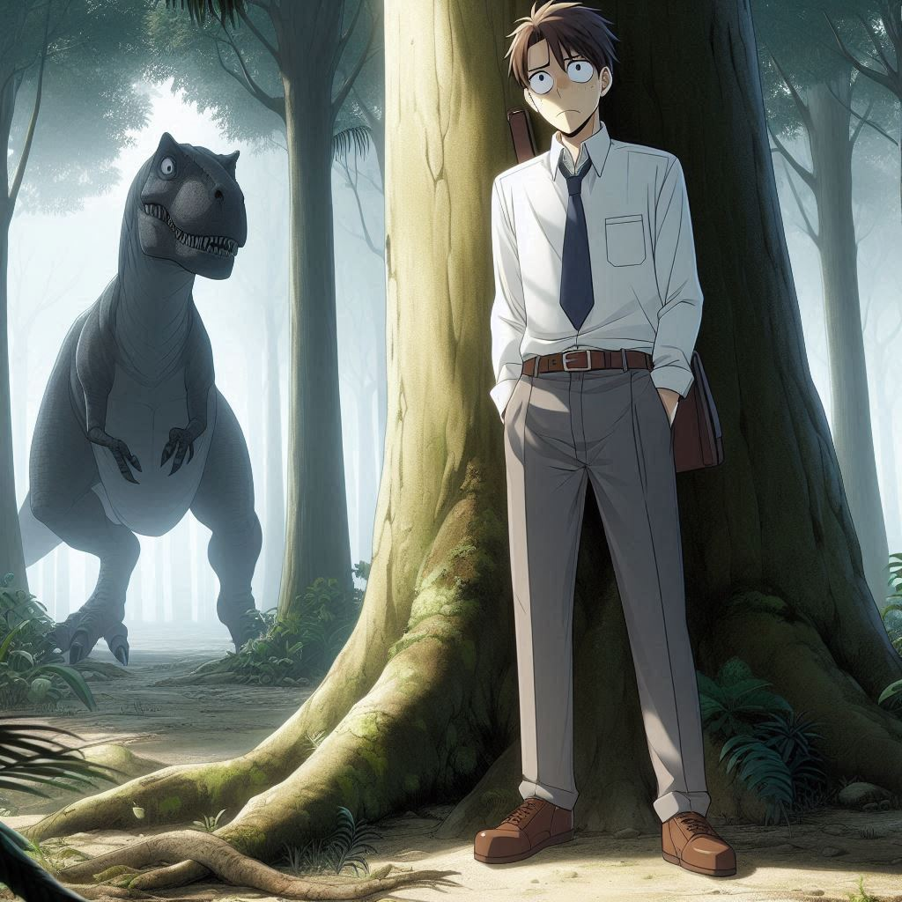
2.阻礙
Notes:
(風格要是日本動漫風格，上班族的年紀設定為30~40歲，外觀要憔悴一點，不要有鬍子，上班族的外觀要穿白西裝上衣，深灰色西裝褲，咖啡色領帶，深咖啡色皮帶，咖啡色皮鞋。場景是一個陰鬱的森林，這個地方的樹都異常大棵，只有少部分的陽光能穿過樹葉的間隙照到地上，且森林中有一頭類似暴龍的大型魔物在遊蕩著，主角則是為了躲避這支魔物而躲在一棵大樹的背面。主角的表情很害怕。)

Slide 4
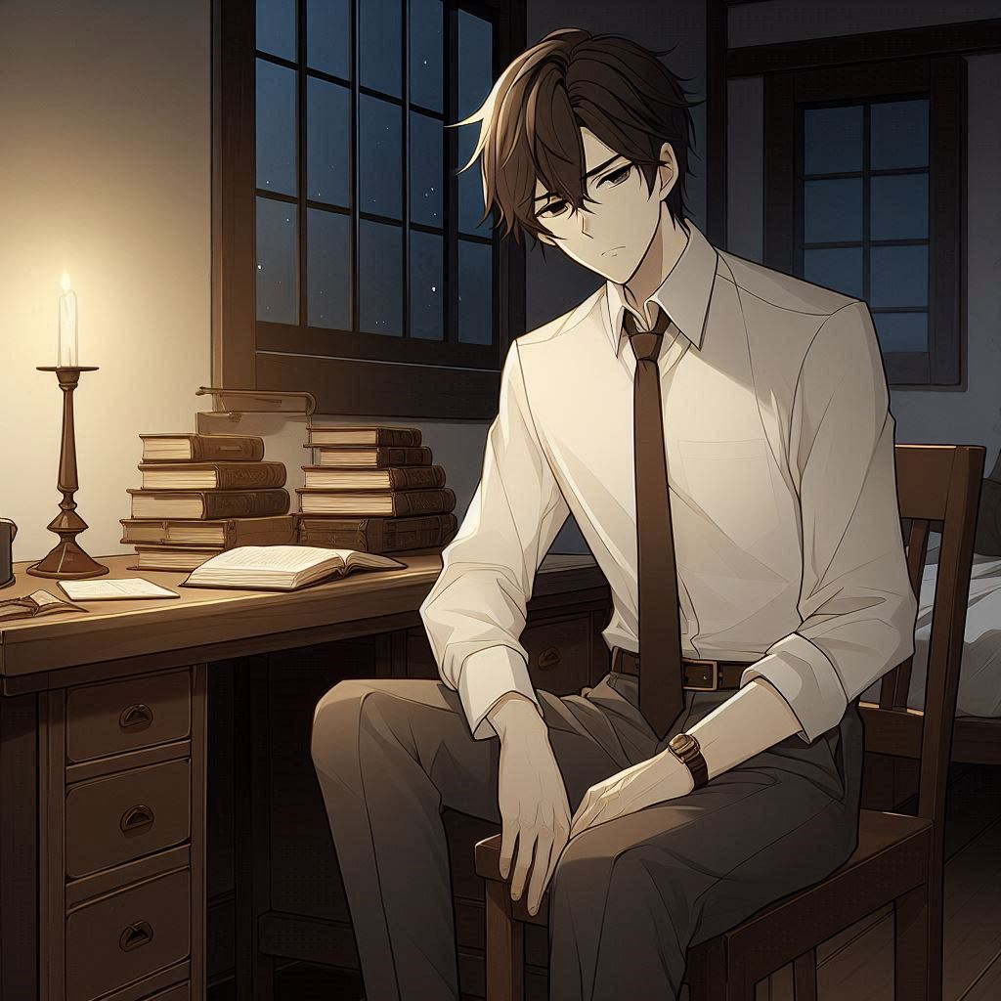
3.努力
Notes:
(風格要是日本動漫風格，上班族的年紀設定為30~40歲，外觀要憔悴一點，不要有鬍子，上班族的外觀要穿白西裝上衣，深灰色西裝褲，咖啡色領帶，深咖啡色皮帶，咖啡色皮鞋。場景是一個老舊的房間，只有一張床與一套木頭桌椅，沒有電燈，畫面是主角在窗邊的桌前讀書，因為是夜晚所以窗外沒有光照進來，光源來自桌面上點著的蠟燭，桌上還堆著其他4~5本書，書的外觀都很老舊。)

Slide 5
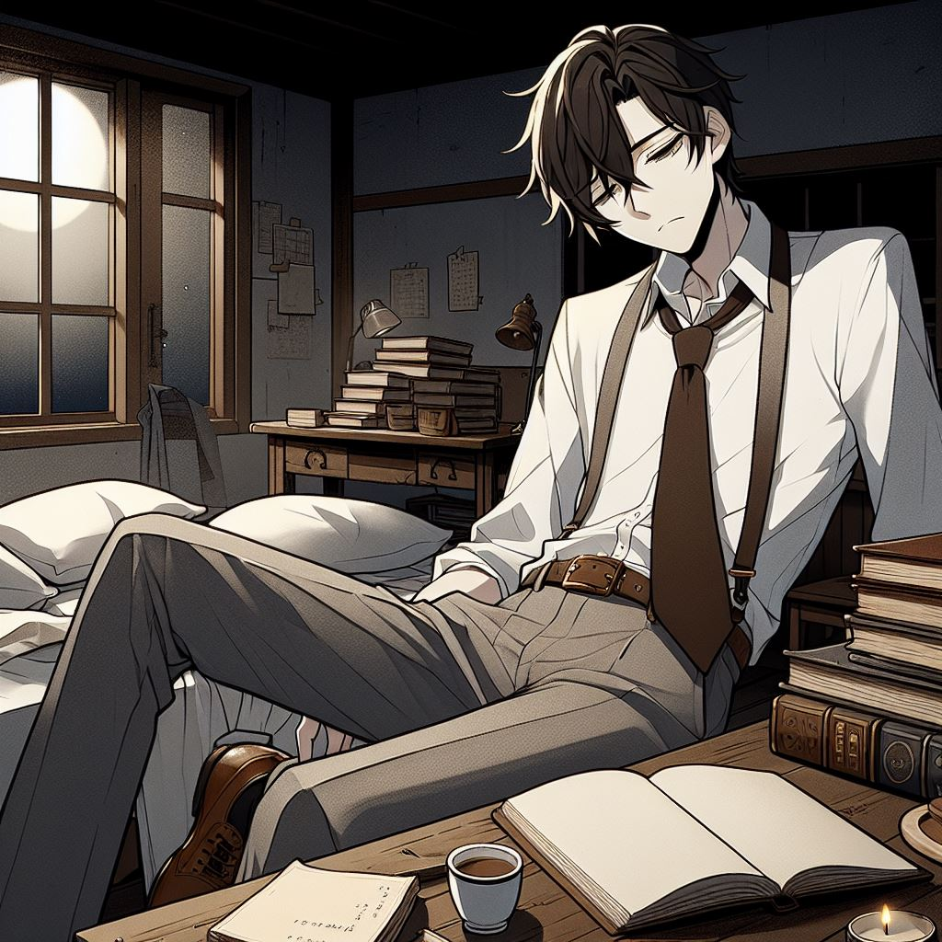
4.結果
Notes:
(風格要是日本動漫風格，上班族的年紀設定為30~40歲，外觀要憔悴一點，不要有鬍子，上班族的外觀要穿白西裝上衣，深灰色西裝褲，咖啡色領帶，深咖啡色皮帶，咖啡色皮鞋。場景是一個老舊的房間，只有一張床與一套木頭桌椅，沒有電燈，畫面是主角趴窗邊的桌上，表情很難過，因為是夜晚所以窗外沒有光照進來，光源來自桌面上點著的蠟燭，桌上還堆著其他4~5本書，有一本書開著，書的外觀都很老舊。)

Slide 6
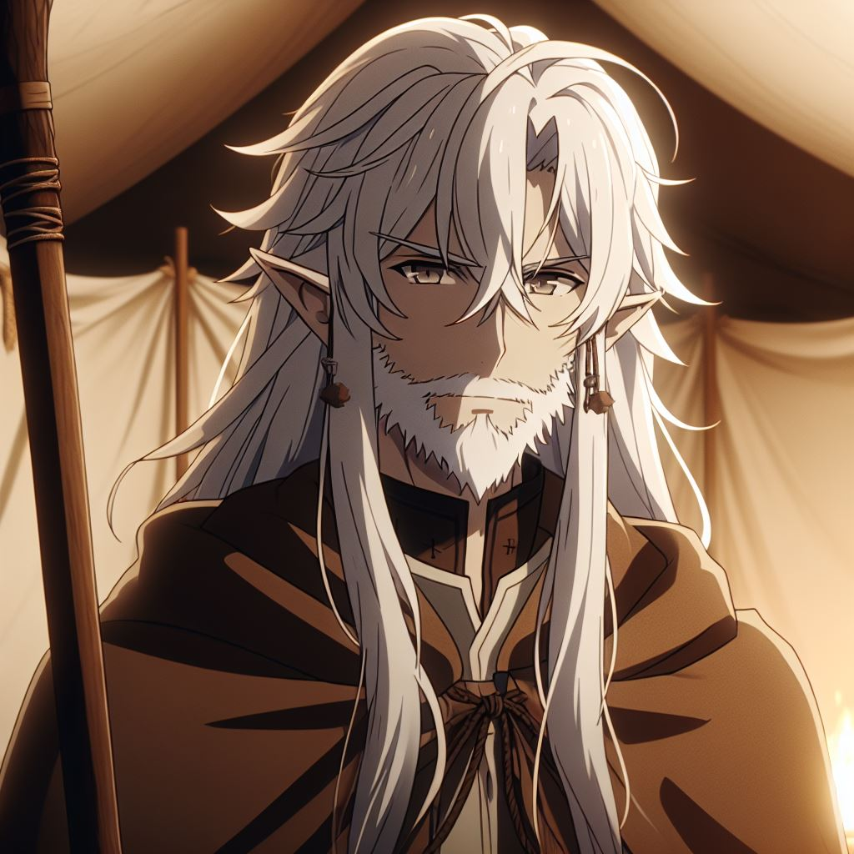
5.意外
Notes:
(風格要是日本動漫風格，人物是男性，白頭髮，頭髮偏長，長耳朵，有一小撮白色鬍子，粗曠的外表，堅毅的表情，服裝披著咖啡色斗篷，手裡撐著一支長杖。場景是在帳篷內，帳篷中立著火堆。)

Slide 7
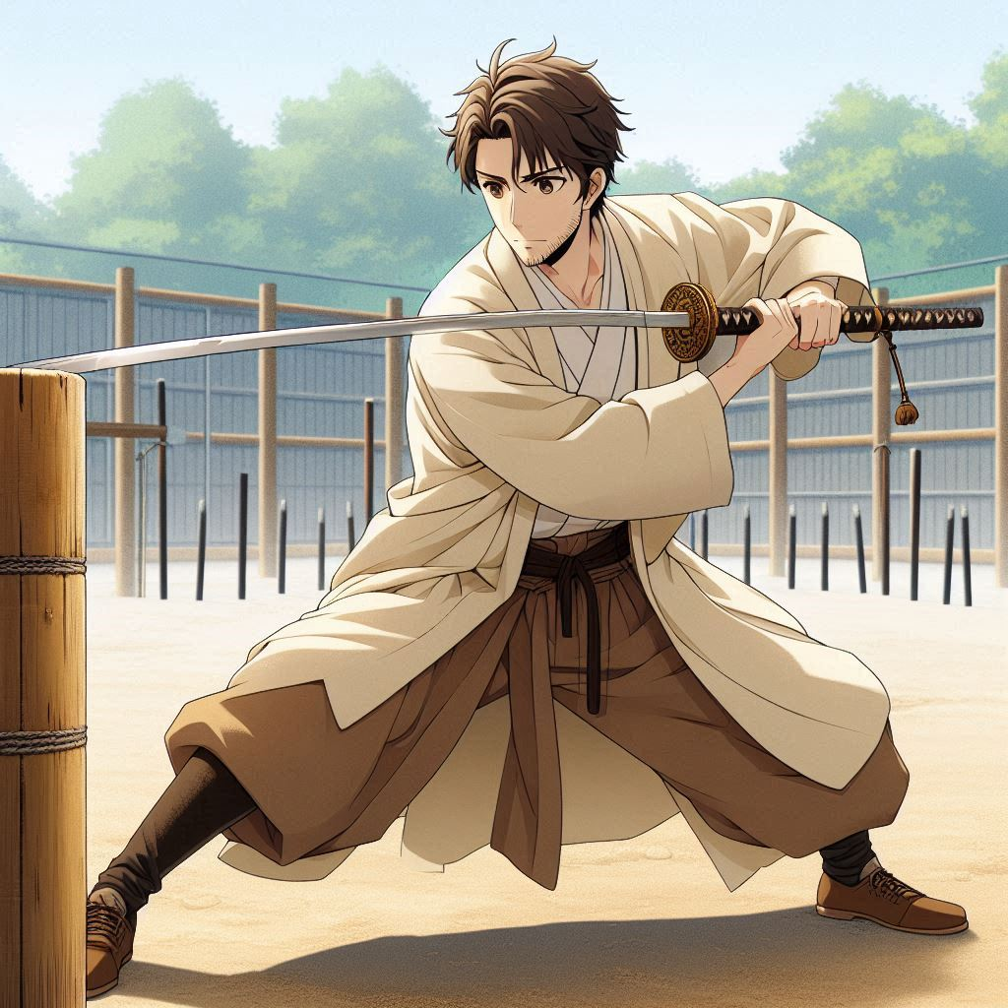
6.轉彎
Notes:
(風格要是日本動漫風格，上班族的年紀設定為30~40歲，不要有鬍子，上班族的外觀要穿中世紀風格的灰白色布衣，咖啡色長褲，咖啡色布鞋，場景在一個訓練場，場地有2~3個大木樁，畫面是主角以木劍對著大木樁進行訓練。)

Slide 8
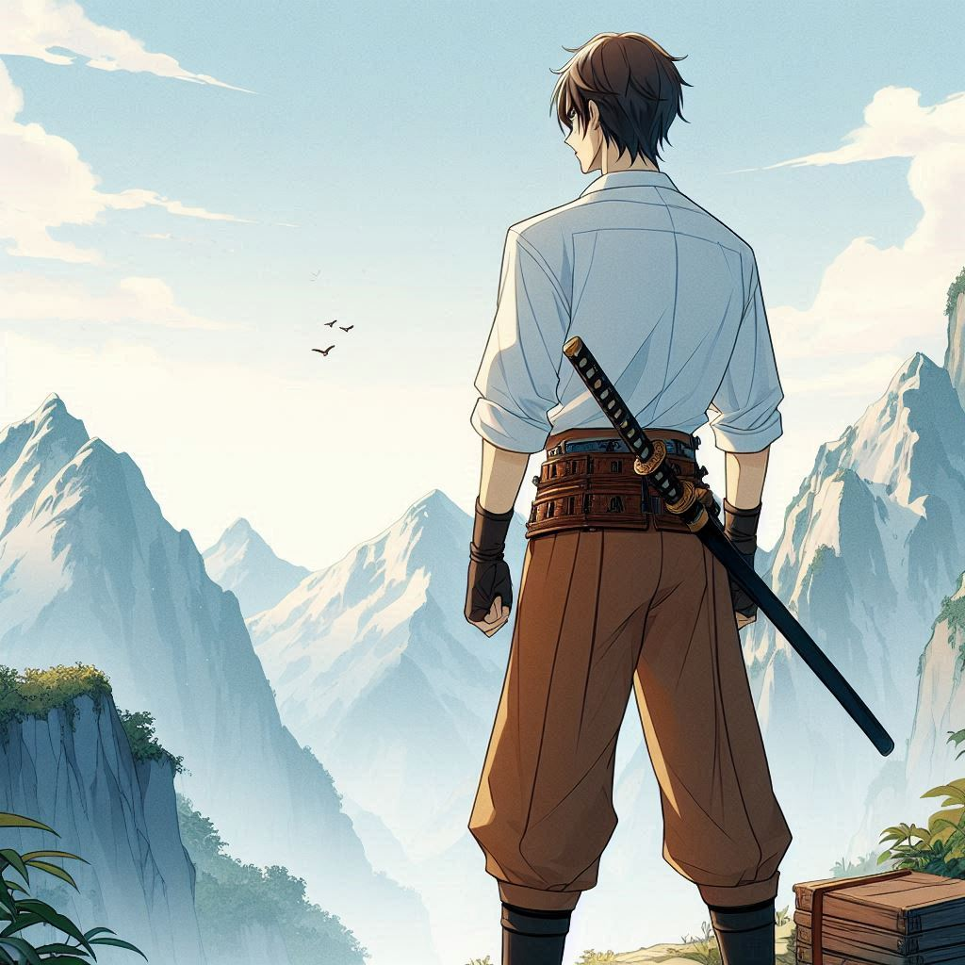
7.結局
Notes:
(風格要是日本動漫風格，上班族的年紀設定為30~40歲，不要有鬍子，上班族的外觀要穿中世紀武士風格的白色上衣、咖啡色長褲，腰間別著武士的太刀，場景在野外的懸崖上，畫面為主角站在崖邊背對著，望向遠方的高山。)

